Slide 1

KINNISVARATURU ÜLEVAADE
JAANUAR 2023
Allikad: Maa-amet (01.2023 andmed on seisuga 07.02.2023), kv.ee, Eesti Pank, Statistikaamet

Slide 2
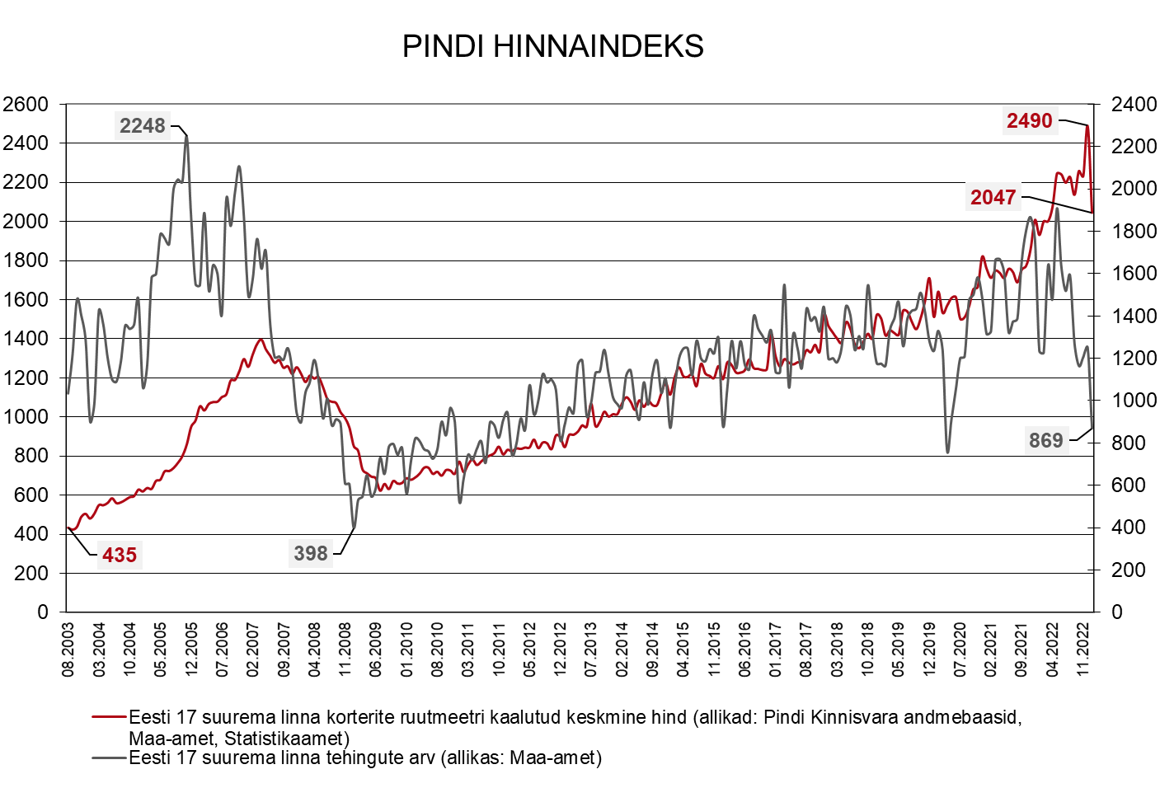
Indeksi muutused võrreldes :
- m² kaalutud keskmise hinna muutus kinnisvarabuumi aegse hinnatipuga (aprill 2007): +46%
- m² kaalutud keskmise hinna muutus hinnatipuga (detsember 2022): -18%
- m² kaalutud keskmise hinna muutus põhjaga (juuli 2009): +228%
- m² kaalutud keskmise hinna muutus eelmise kuuga: -18%
- tehingute arvu muutus tipuga: -61%
- tehingute arvu muutus põhjaga: +118%
- tehingute arvu muutus eelmise kuuga: -30%

Slide 3
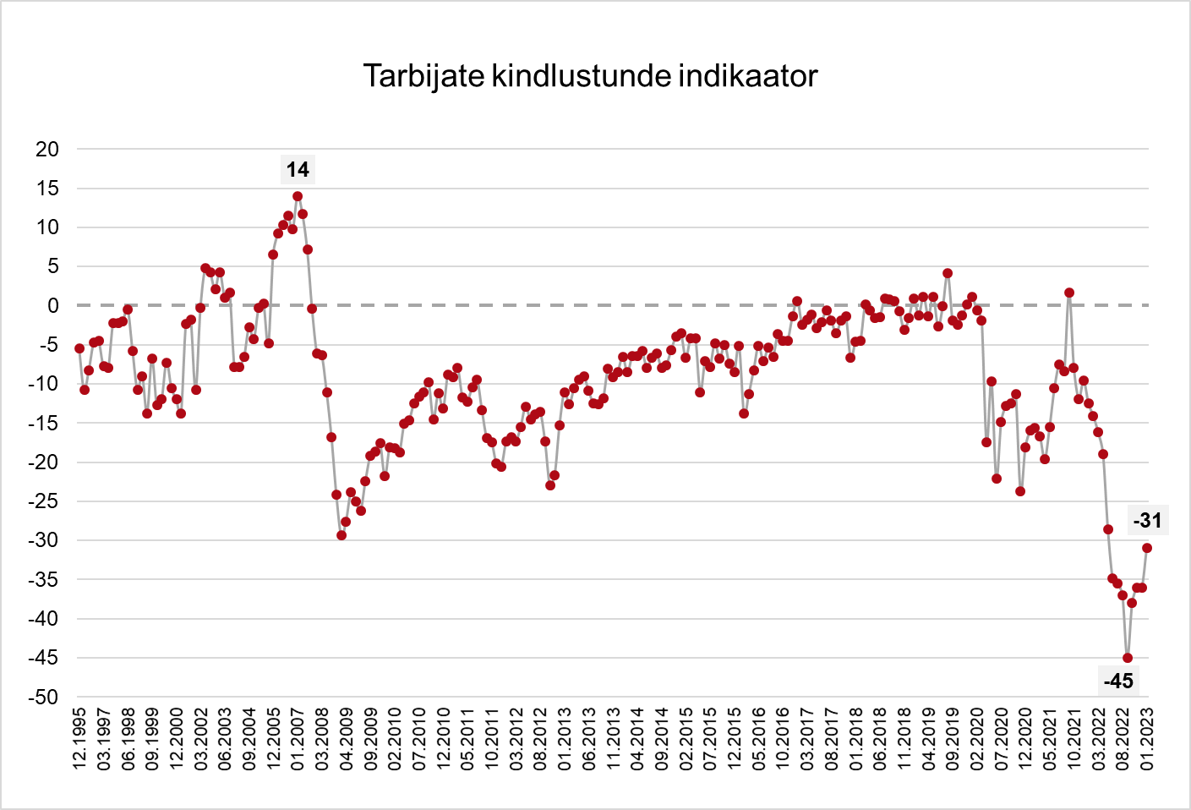
Tarbijate kindlustunde indikaatori muutus:
- kindlustunde muutus tipuga (jaanuar 2007): -45
- kindlustunde muutus põhjaga (september 2022): +14

Slide 4
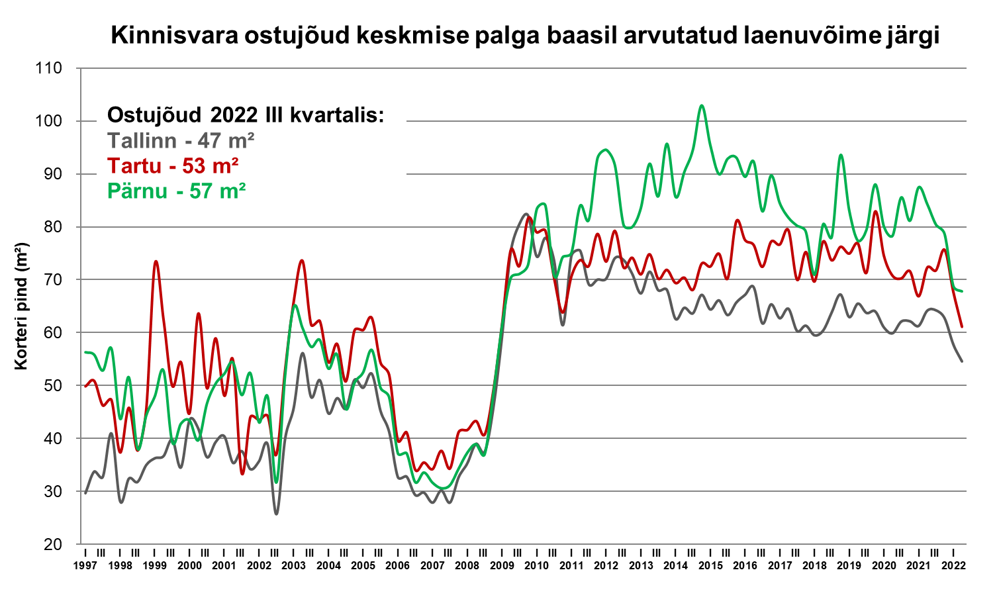

Slide 5
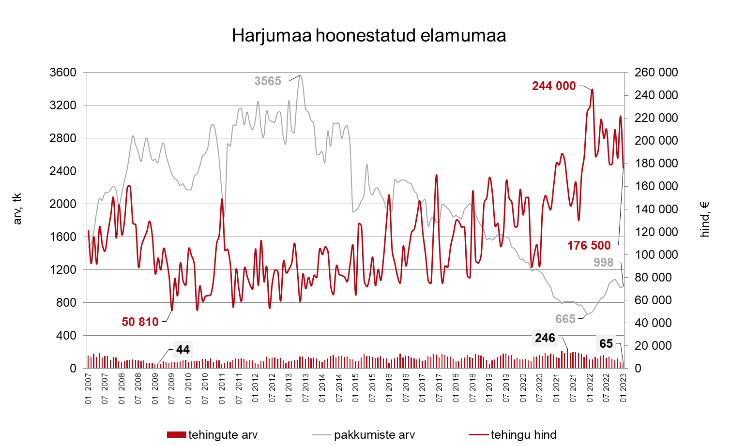
Tehinguhind on muutunud võrreldes :
- hinnatipuga (veebruar 2022): -28%
- eelmise kuuga: -20%
- kuu kalleim tehing oli: 760 000 €
- eelmise kuu tehingute arv: 81
- selle kuu tehingute arv: 65

Slide 6
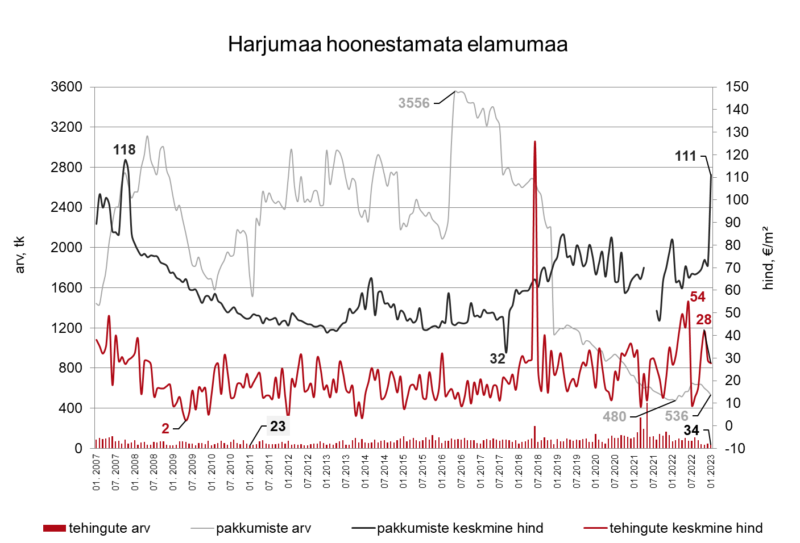
Tehinguhind on muutunud võrreldes :
- hinnatipuga (juuni 2022): -49%
- eelmise kuuga: -4%
- kuu kalleim tehing oli: 335 000 €
- eelmise kuu tehingute arv: 47
- selle kuu tehingute arv: 34

Slide 7
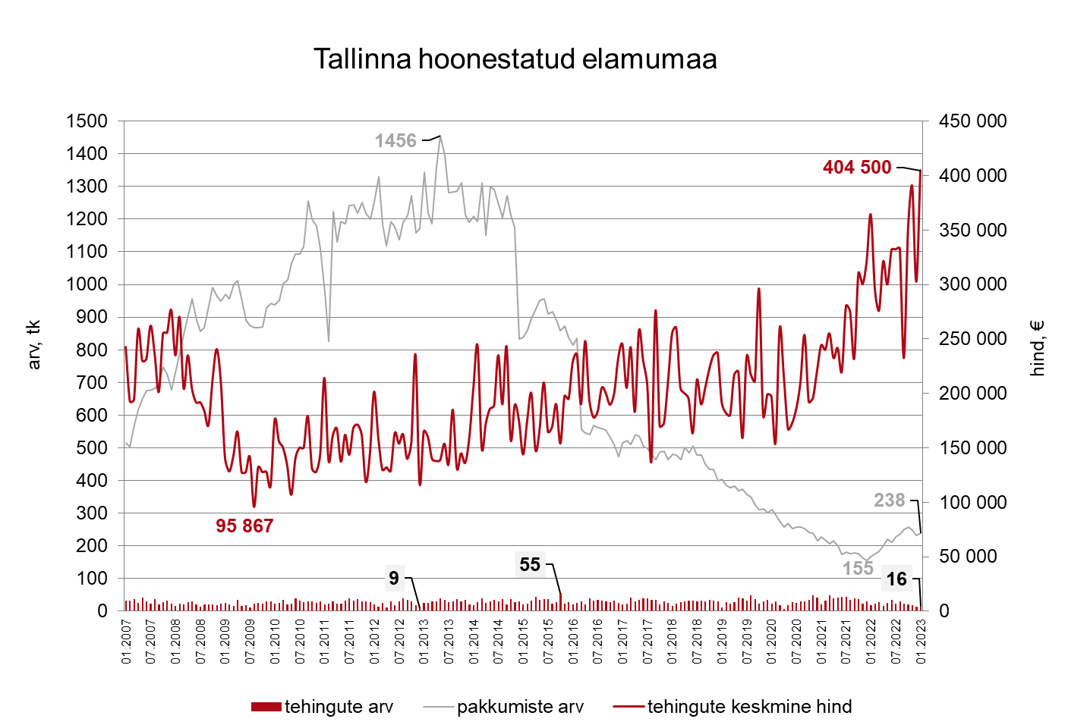
Tehinguhind on muutunud võrreldes:
- hinnatipuga (november 2022): +4%
- eelmise kuuga: +34%
- kuu kalleim tehing oli: 760 000 €
- eelmise kuu tehingute arv: 14
- selle kuu tehingute arv: 16

Slide 8
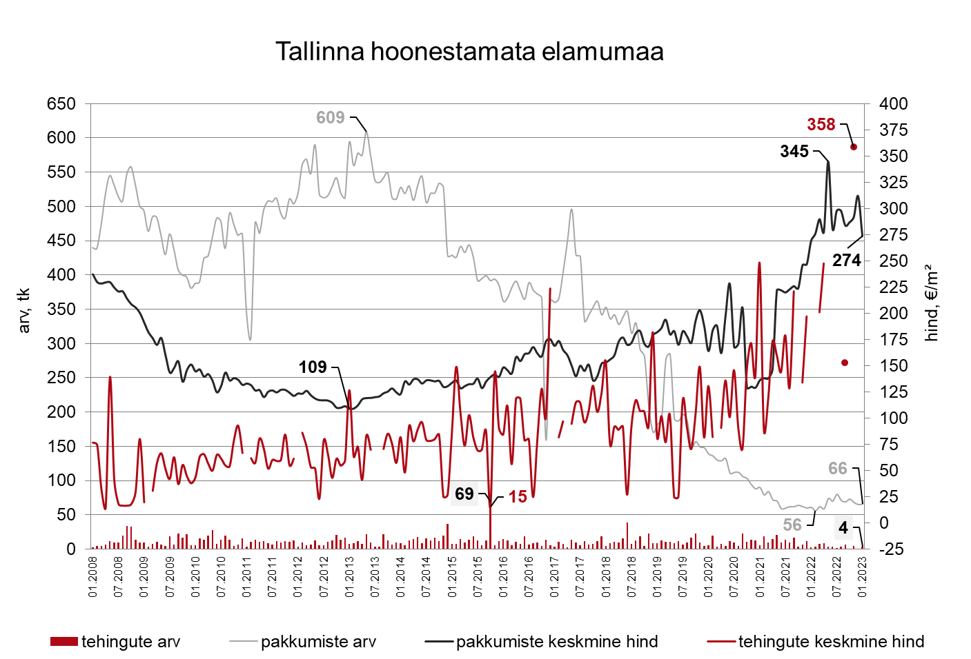
Tehinguhind on muutunud võrreldes:
- hinnatipuga (november vs aprill 2022): +45%
- viimase aasta pakkumishinna ja tehinguhinna vahe (nov. 2021 vs nov. 2022): 30%
- eelmise kuu tehingute arv: 1
- selle kuu tehingute arv: 4*
* tehingute hindasid puudutavad andmed kuvatakse Maa-ameti hinnastatistikas vaid juhul, kui on toimunud vähemalt 5 tehingut

Slide 9
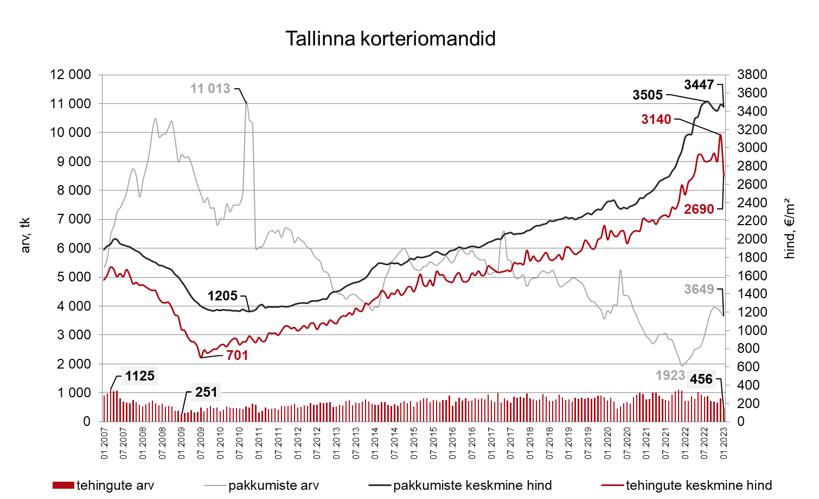
Tehinguhind on muutunud võrreldes :
- hinnatipuga (detsember 2022): -14%
- põhjaga (juuli 2009): +284%
- eelmise kuuga: -14%
- viimase aasta pakkumishinna ja tehinguhinna vahe: 19%
- kuu kalleim tehing oli: 983 000 €
- viimase aasta keskmise tehinguhinna muutus: +8%
- eelmise kuu tehingute arv: 811
- selle kuu tehingute arv: 456

Slide 10
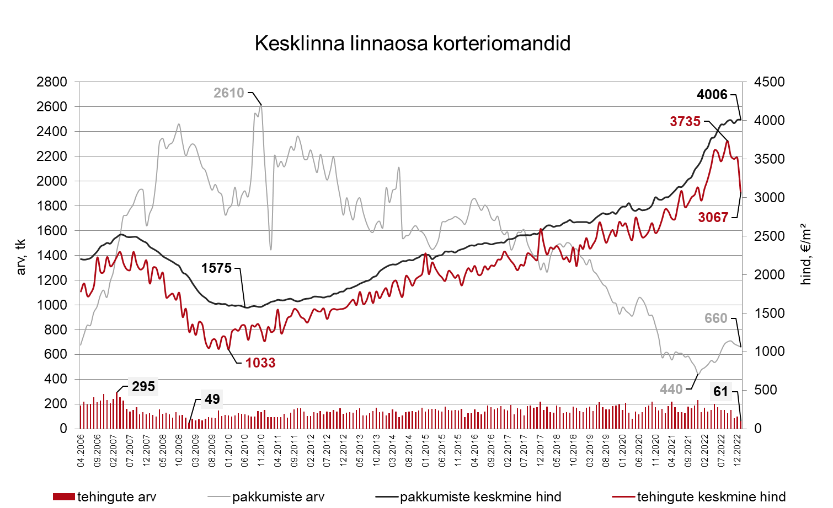
Tehinguhind on muutunud võrreldes:
- hinnatipuga (september 2022): -18%
- põhjaga (jaanuar 2010): +197%
- eelmise kuuga: -13%
- viimase aasta pakkumishinna ja tehinguhinna vahe: 13%
- kuu kalleim tehing oli: 548 000 €
- viimase aasta keskmise tehinguhinna muutus: +4%
- eelmise kuu tehingute arv: 97
- selle kuu tehingute arv: 61

Slide 11
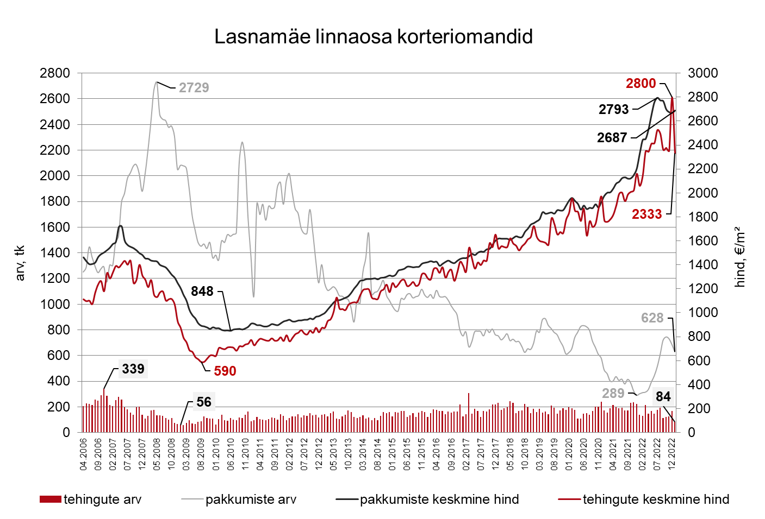
Tehinguhind on muutunud võrreldes:
- hinnatipuga (detsember 2022): -17%
- põhjaga (august 2009): +295%
- eelmise kuuga: -17%
- viimase aasta pakkumishinna ja tehinguhinna vahe: 10%
- kuu kalleim tehing oli: 314 500 €
- viimase aasta keskmise tehinguhinna muutus: +13%
- eelmise kuu tehingute arv: 166
- selle kuu tehingute arv: 84

Slide 12
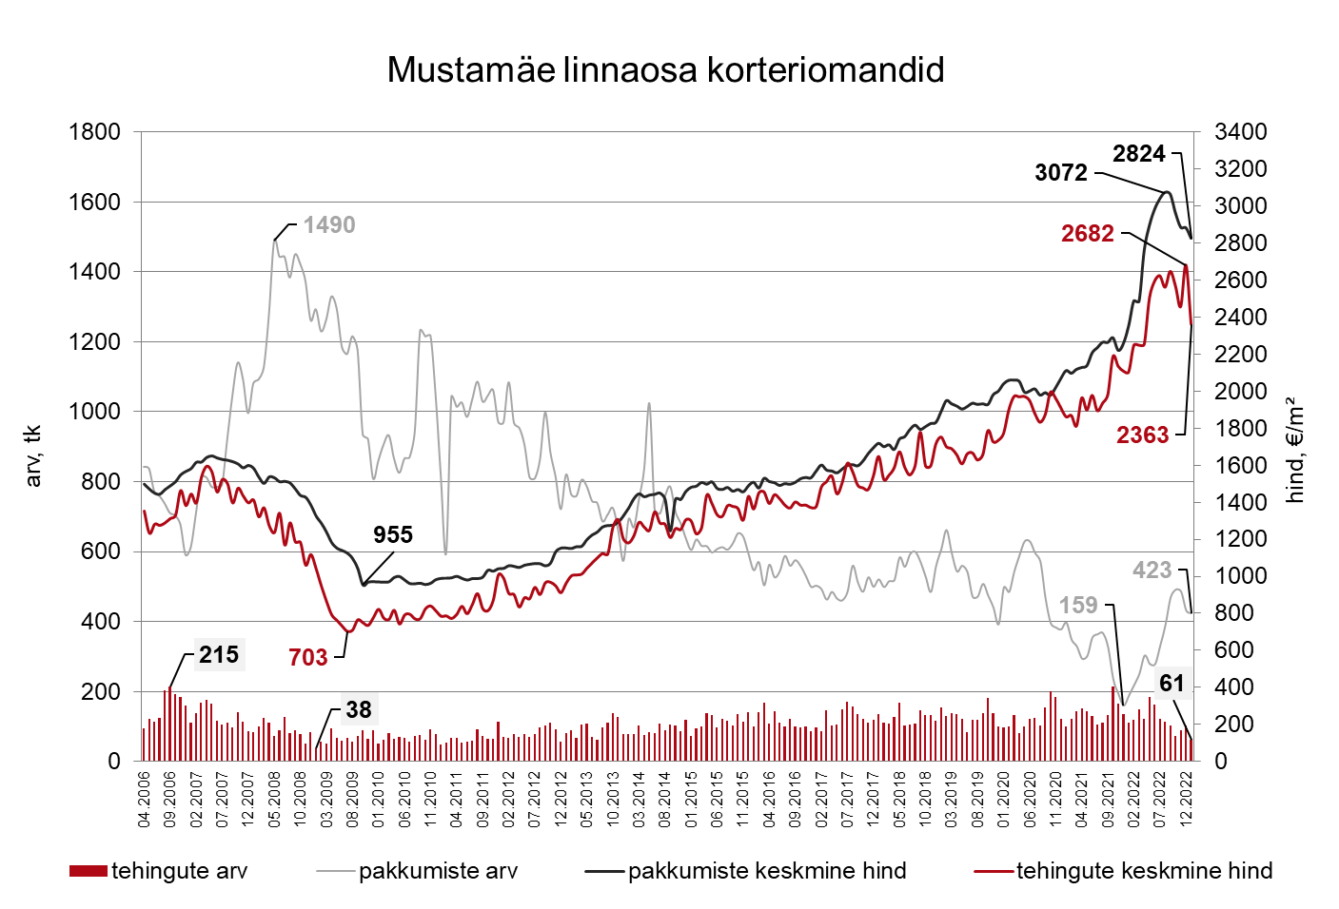
Tehinguhind on muutunud võrreldes:
- hinnatipuga (detsember 2022): -12%
- põhjaga (juuli 2009): +236%
- eelmise kuuga: -12%
- viimase aasta pakkumishinna ja tehinguhinna vahe: 15%
- kuu kalleim tehing oli: 267 900 €
- viimase aasta keskmise tehinguhinna muutus: -12%
- eelmise kuu tehingute arv: 104
- selle kuu tehingute arv: 61

Slide 13
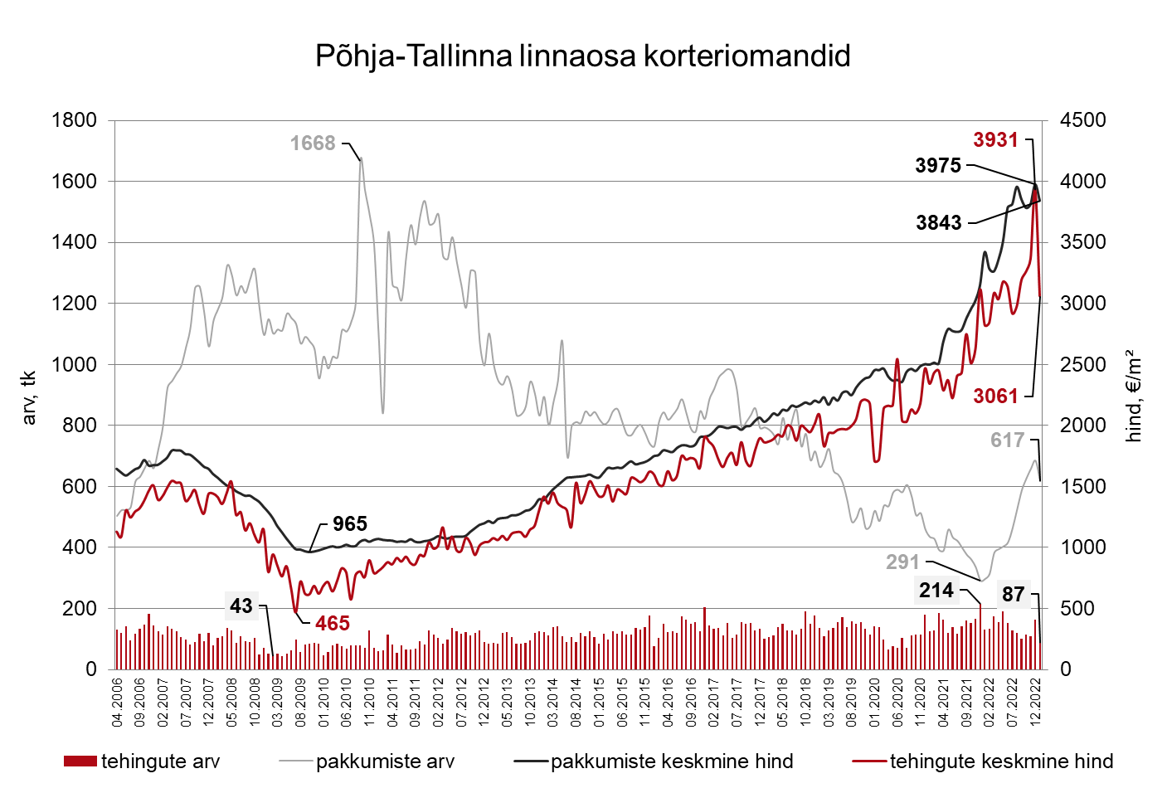
Tehinguhind on muutunud võrreldes:
- hinnatipuga (detsember 2022): -22%
- põhjaga (juuli 2009): +558%
- eelmise kuuga: -22%
- viimase aasta pakkumishinna ja tehinguhinna vahe: 17%
- kuu kalleim tehing oli: 983 000 €
- viimase aasta keskmise tehinguhinna muutus: +8%
- eelmise kuu tehingute arv: 162
- selle kuu tehingute arv: 87

Slide 14
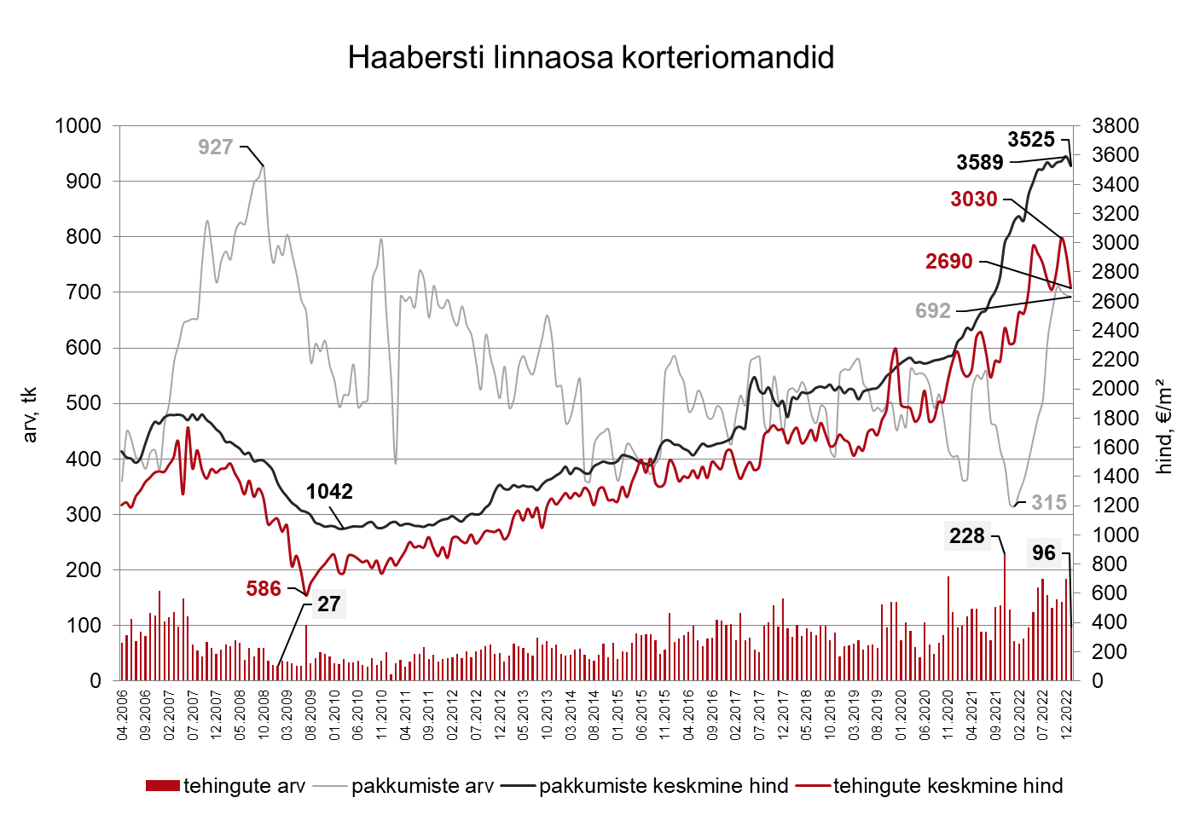
Tehinguhind on muutunud võrreldes:
- hinnatipuga (november 2022): -11%
- põhjaga (juuli 2009): +359%
- eelmise kuuga: -8%
- viimase aasta pakkumishinna ja tehinguhinna vahe: 24%
- kuu kalleim tehing oli: 780 200 €
- viimase aasta keskmise tehinguhinna muutus: +16%
- eelmise kuu tehingute arv: 184
- selle kuu tehingute arv: 96

Slide 15
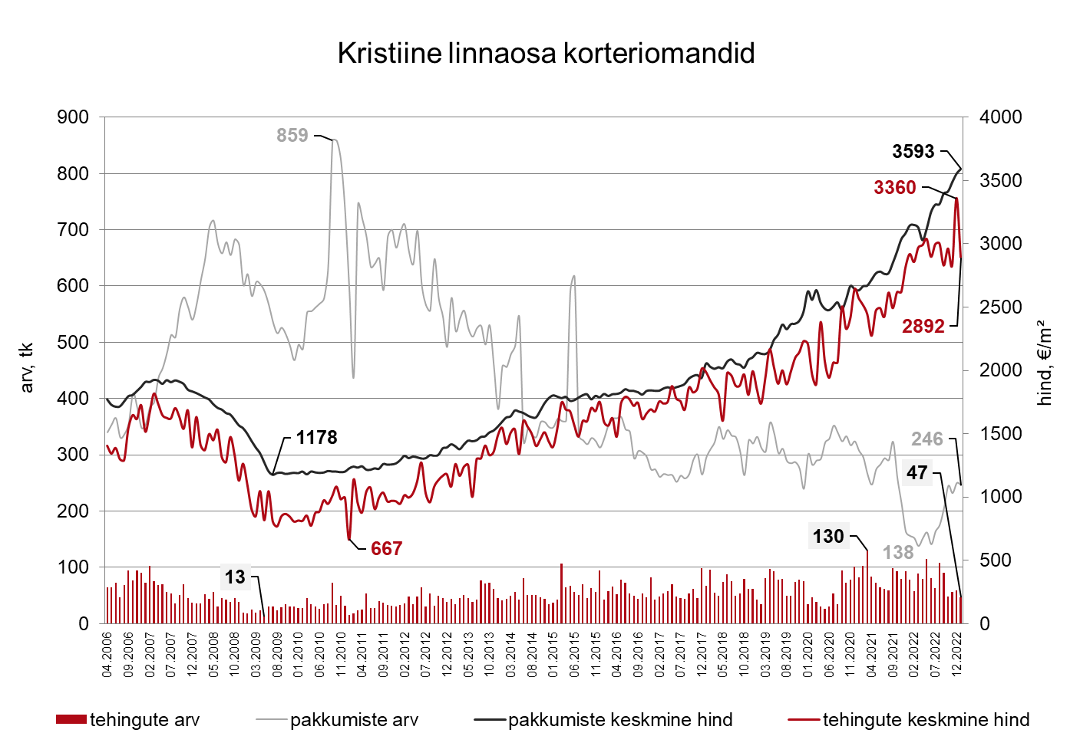
Tehinguhind on muutunud võrreldes:
- hinnatipuga (detsember 2022): -14%
- põhjaga (jaanuar 2011): +334%
- eelmise kuuga: -14%
- viimase aasta pakkumishinna ja tehinguhinna vahe: 12%
- kuu kalleim tehing oli: 493 500 €
- viimase aasta keskmise tehinguhinna muutus: -1%
- eelmise kuu tehingute arv: 59
- selle kuu tehingute arv: 47

Slide 16
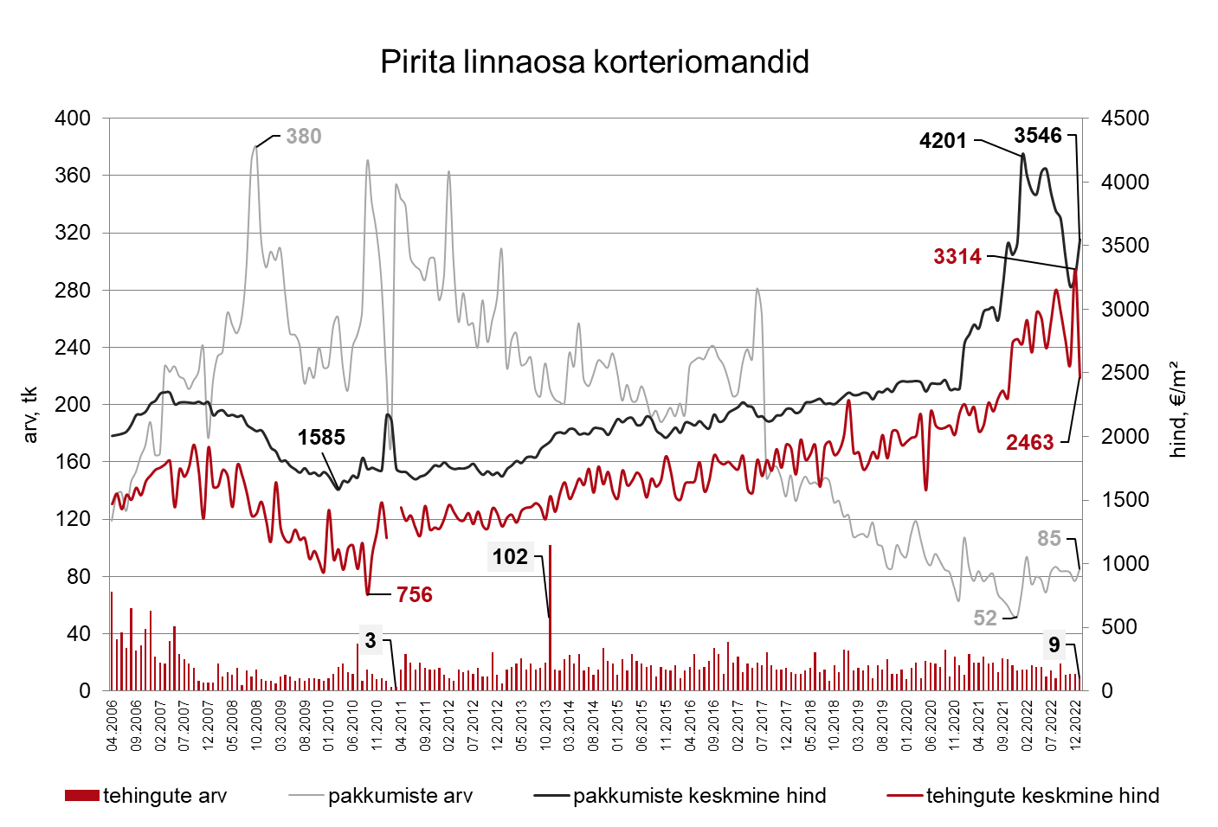
Tehinguhind on muutunud võrreldes:
- hinnatipuga (detsember 2022): -26%
- põhjaga (september 2010): +226%
- eelmise kuuga: -26%
- viimase aasta pakkumishinna ja tehinguhinna vahe: 31%
- kuu kalleim tehing oli: 444 000 €
- viimase aasta keskmise tehinguhinna muutus: -10%
- eelmise kuu tehingute arv: 12
- selle kuu tehingute arv: 9

Slide 17
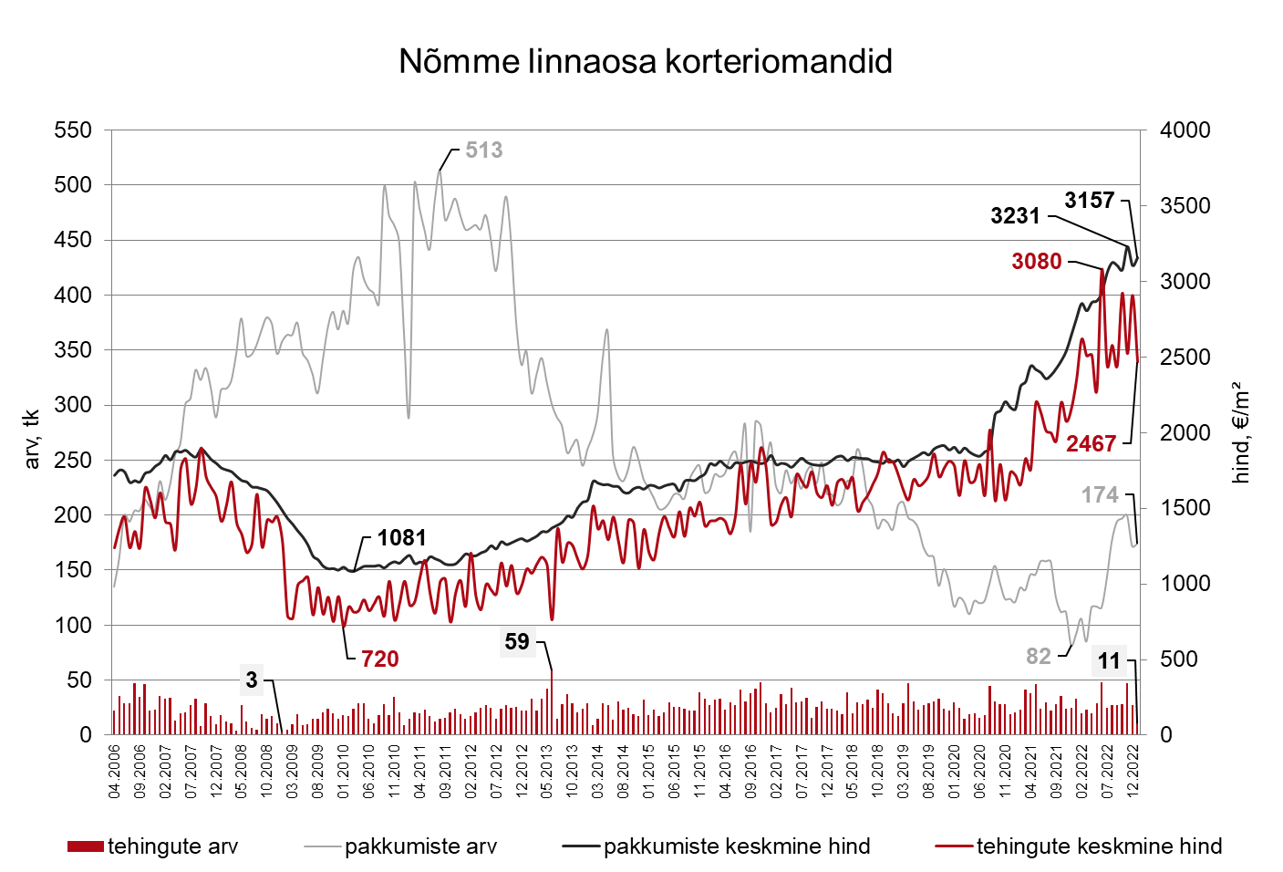
Tehinguhind on muutunud võrreldes:
- hinnatipuga (juuni 2022): -20%
- põhjaga (jaanuar 2010): +243%
- eelmise kuuga: -15%
- viimase aasta pakkumishinna ja tehinguhinna vahe: 16%
- kuu kalleim tehing oli: 309 000 €
- viimase aasta keskmise tehinguhinna muutus: +5%
- eelmise kuu tehingute arv: 27
- selle kuu tehingute arv: 11

Slide 18
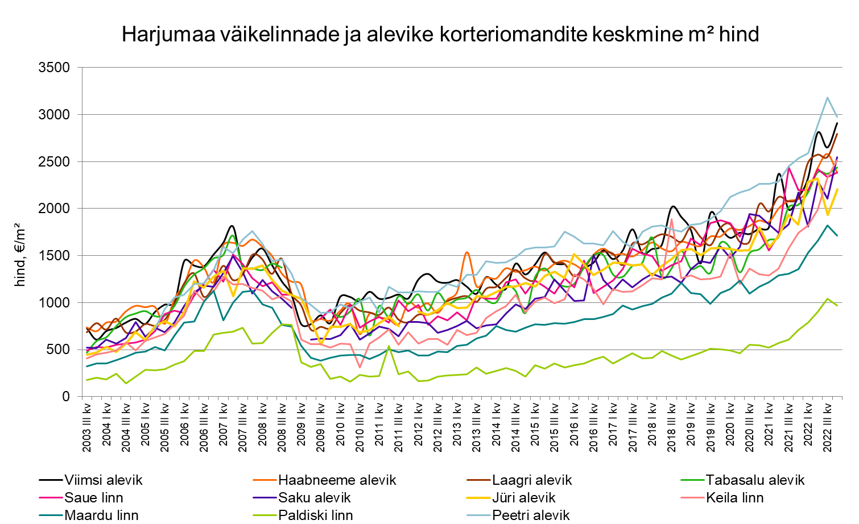

Slide 19
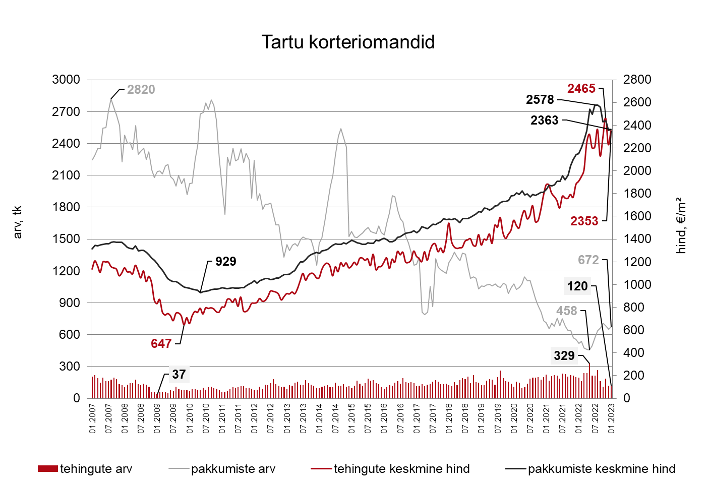
Tehinguhind on muutunud võrreldes:
- hinnatipuga (november 2022): -5%
- põhjaga (november 2009): +264%
- eelmise kuuga: +5%
- viimase aasta pakkumishinna ja tehinguhinna vahe: 9%
- kuu kalleim tehing oli: 302 800 €
- viimase aasta keskmise tehinguhinna muutus: +23%
- eelmise kuu tehingute arv: 117
- selle kuu tehingute arv: 120

Slide 20
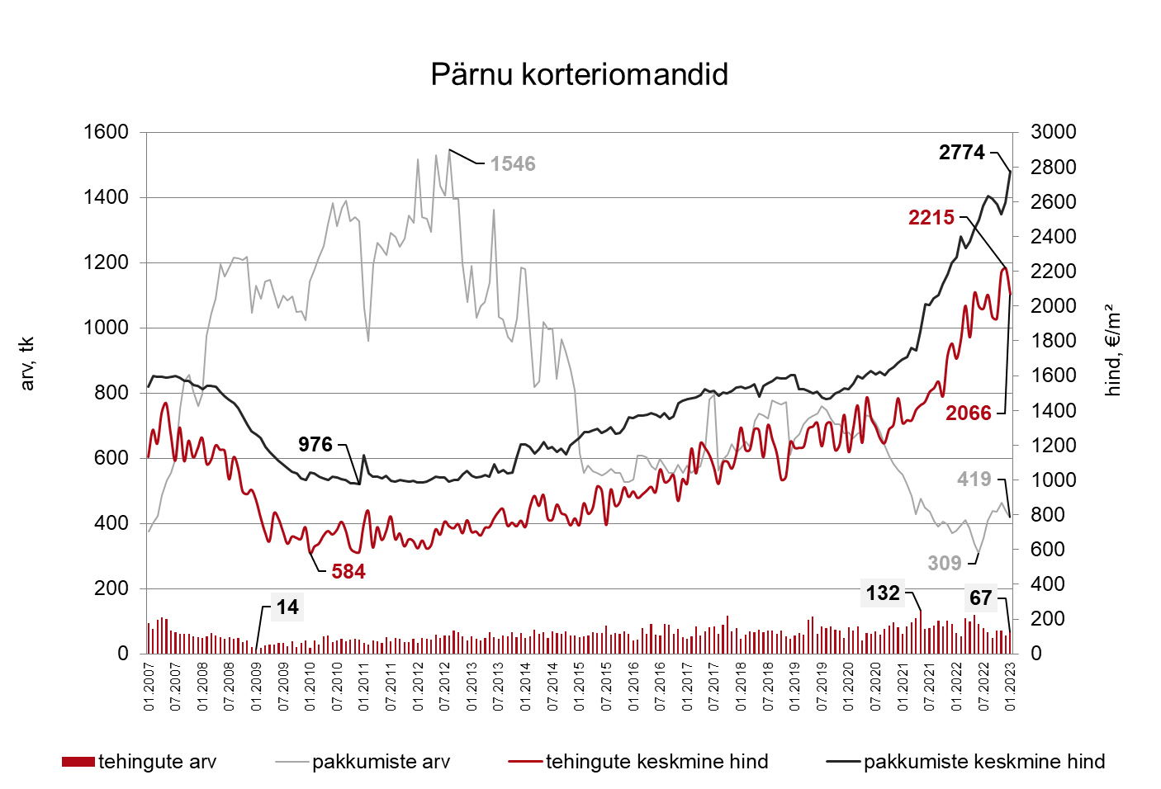
Tehinguhind on muutunud võrreldes:
- hinnatipuga (detsember 2022): -7%
- põhjaga (jaanuar 2010): +254%
- eelmise kuuga: -7%
- viimase aasta pakkumishinna ja tehinguhinna vahe: 26%
- kuu kalleim tehing oli: 289 000 €
- viimase aasta keskmise tehinguhinna muutus: +22%
- eelmise kuu tehingute arv: 57
- selle kuu tehingute arv: 67

Slide 21
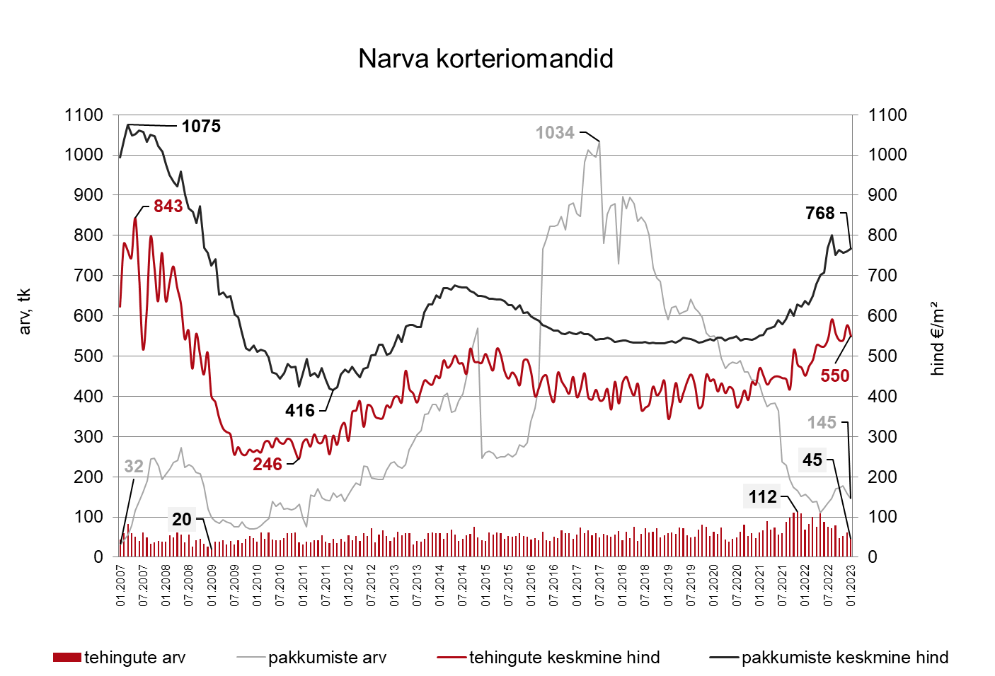
Tehinguhind on muutunud võrreldes:
- hinnatipuga (mai 2007): -35%
- põhjaga (detsember 2010): +115%
- eelmise kuuga: -5%
- viimase aasta pakkumishinna ja tehinguhinna vahe: 35%
- kuu kalleim tehing oli: 115 000 €
- viimase aasta keskmise tehinguhinna muutus: +22%
- eelmise kuu tehingute arv: 61
- selle kuu tehingute arv: 45

Slide 22
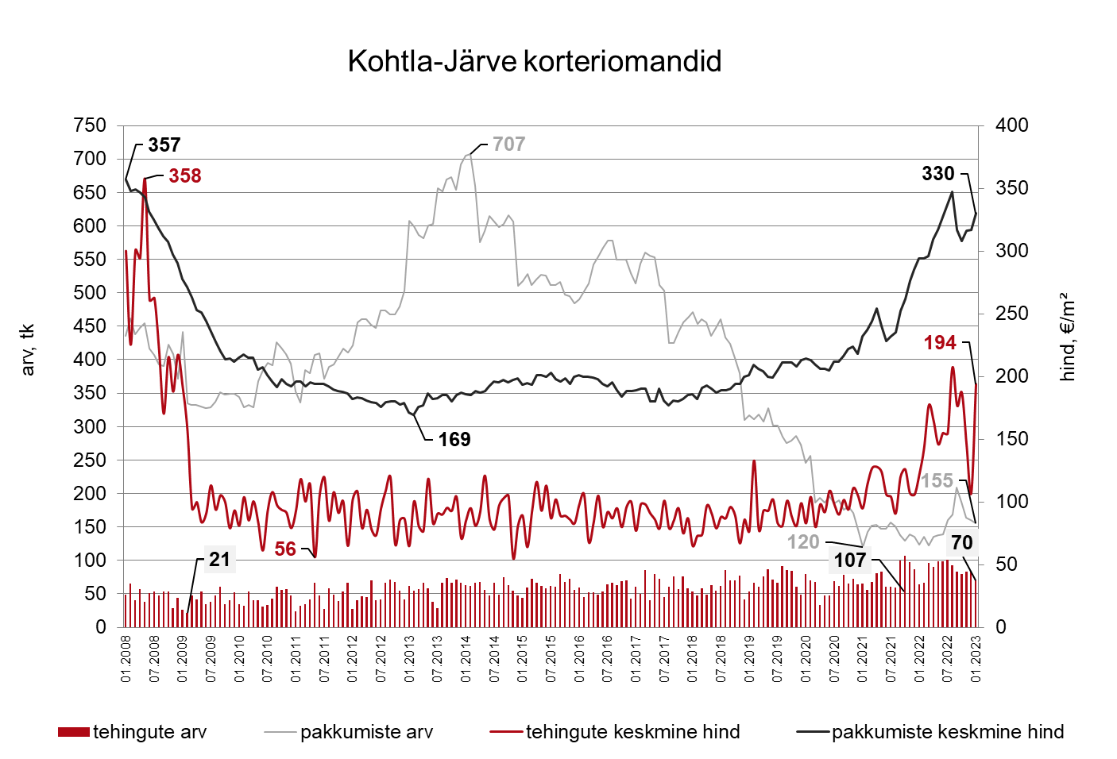
Tehinguhind on muutunud võrreldes:
- hinnatipuga (juuni 2007): -46%
- põhjaga (mai 2011): +247%
- eelmise kuuga: +81%
- viimase aasta pakkumishinna ja tehinguhinna vahe: 100%
- kuu kalleim tehing oli: 45 000 €
- viimase aasta keskmise tehinguhinna muutus: +59%
- eelmise kuu tehingute arv: 84
- selle kuu tehingute arv: 70

Slide 23
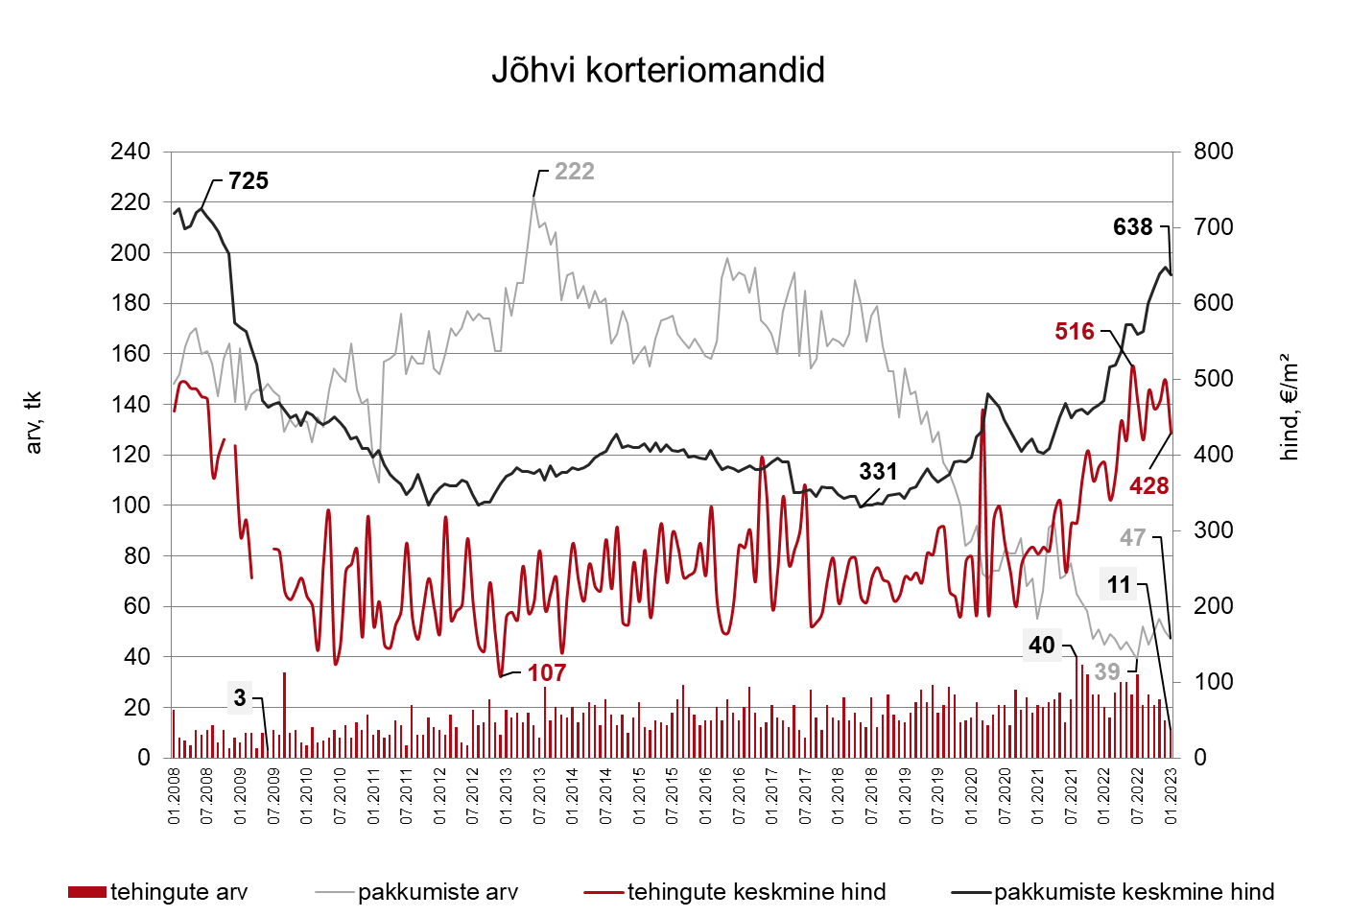
Tehinguhind on muutunud võrreldes:
- hinnatipuga (september 2007): -34%
- põhjaga (detsember 2012): +239%
- eelmise kuuga: -14%
- viimase aasta pakkumishinna ja tehinguhinna vahe: 32%
- kuu kalleim tehing oli: 55 000 €
- viimase aasta keskmise tehinguhinna muutus: +10%
- eelmise kuu tehingute arv: 15
- selle kuu tehingute arv: 11

Slide 24
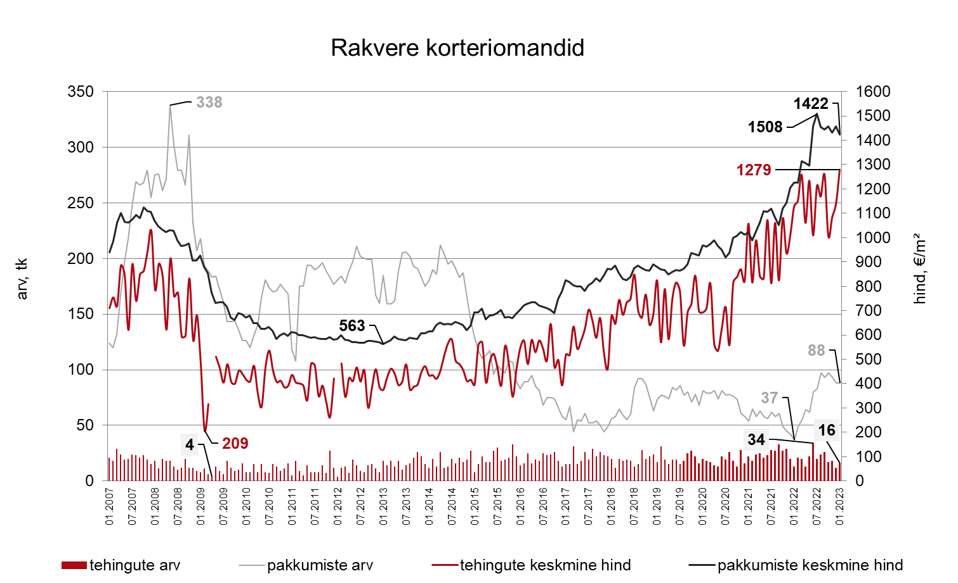
Tehinguhind on muutunud võrreldes:
- hinnatipuga (september 2022): +2%
- põhjaga (veebruar 2009): +512%
- eelmise kuuga: +12%
- viimase aasta pakkumishinna ja tehinguhinna vahe: 22%
- kuu kalleim tehing oli: 145 000 €
- viimase aasta keskmise tehinguhinna muutus: +13%
- eelmise kuu tehingute arv: 12
- selle kuu tehingute arv: 16

Slide 25
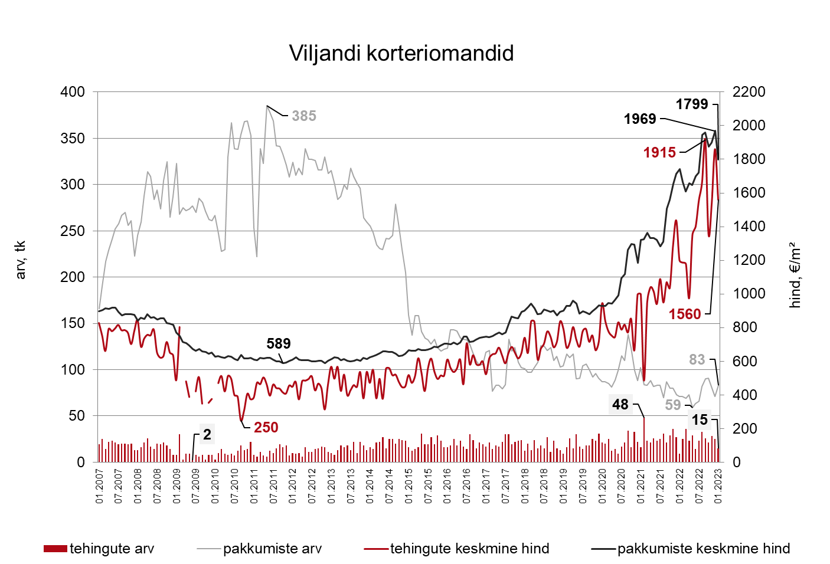
Tehinguhind on muutunud võrreldes:
- hinnatipuga (september 2022): -19%
- põhjaga (september 2010): +525%
- eelmise kuuga: -16%
- viimase aasta pakkumishinna ja tehinguhinna vahe: 25%
- kuu kalleim tehing oli: 219 000 €
- viimase aasta keskmise tehinguhinna muutus: +30%
- eelmise kuu tehingute arv: 25
- selle kuu tehingute arv: 15

Slide 26
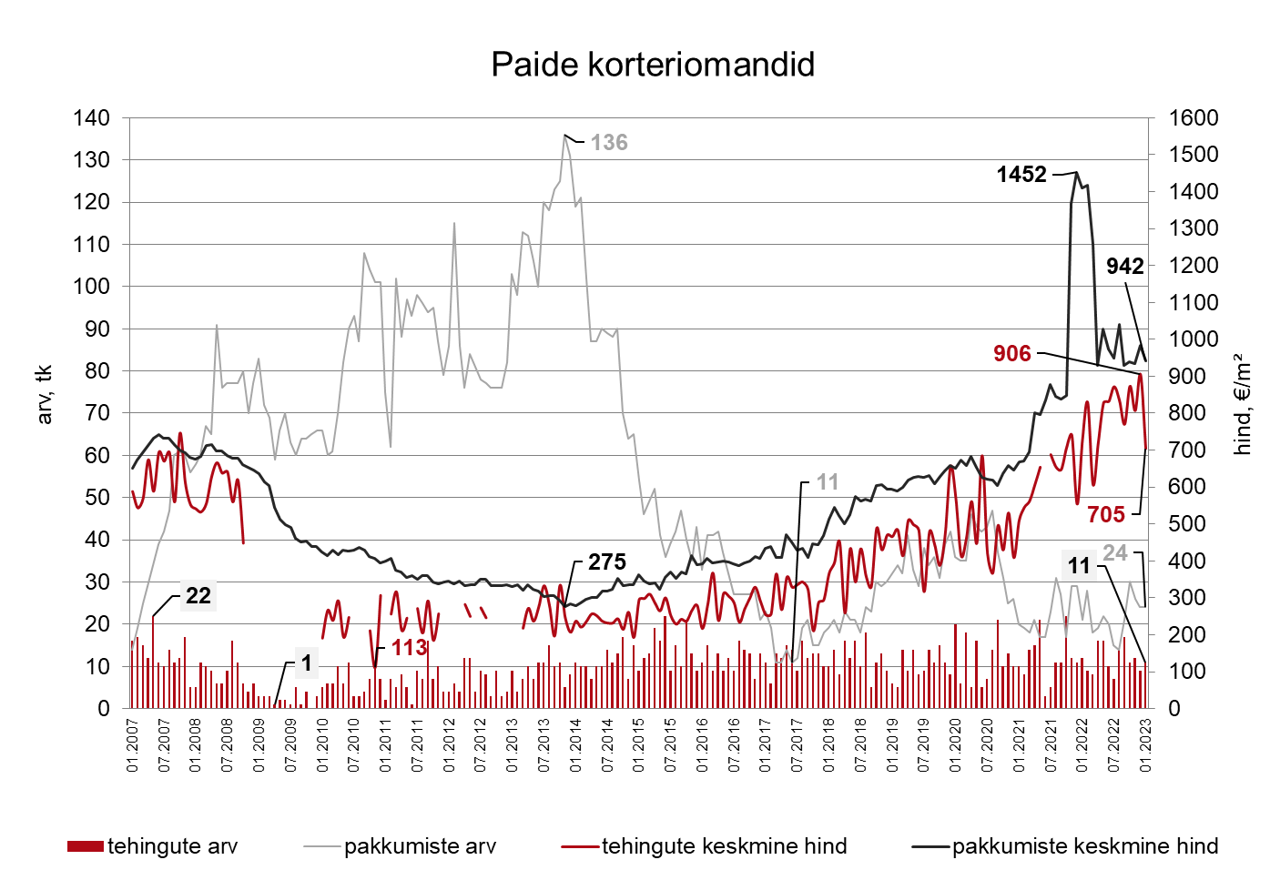
Tehinguhind on muutunud võrreldes:
- hinnatipuga (detsember 2022): -22%
- põhjaga (november 2010): +523%
- eelmise kuuga: -22%
- viimase aasta pakkumishinna ja tehinguhinna vahe: 31%
- kuu kalleim tehing oli: 60 000 €
- viimase aasta keskmise tehinguhinna muutus: -3%
- eelmise kuu tehingute arv: 9
- selle kuu tehingute arv: 11

Slide 27
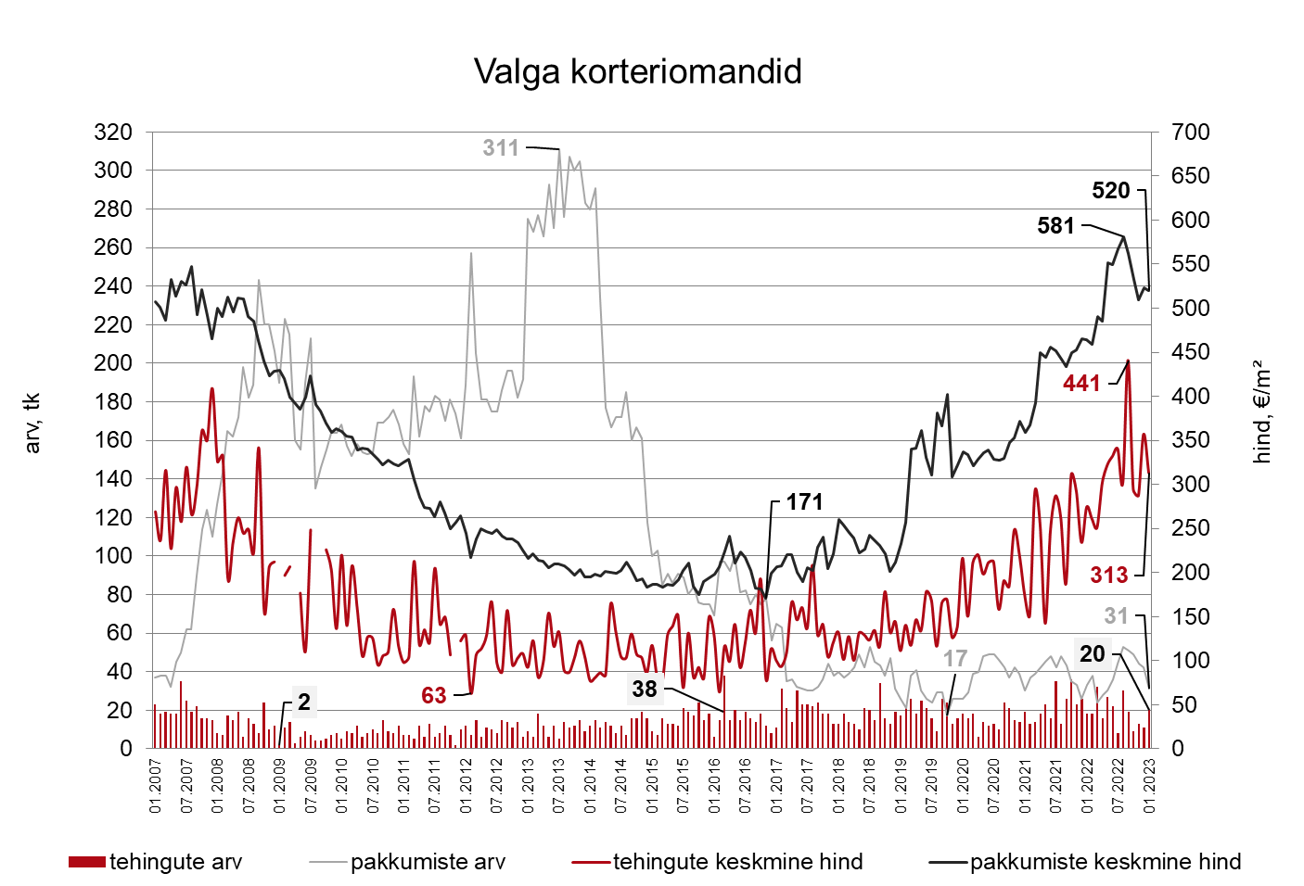
Tehinguhind on muutunud võrreldes:
- hinnatipuga (september 2022): -29%
- põhjaga (veebruar 2012): +401%
- eelmise kuuga: -12%
- viimase aasta pakkumishinna ja tehinguhinna vahe: 69%
- kuu kalleim tehing oli: 35 000 €
- viimase aasta keskmise tehinguhinna muutus: +14%
- eelmise kuu tehingute arv: 11
- selle kuu tehingute arv: 20

Slide 28
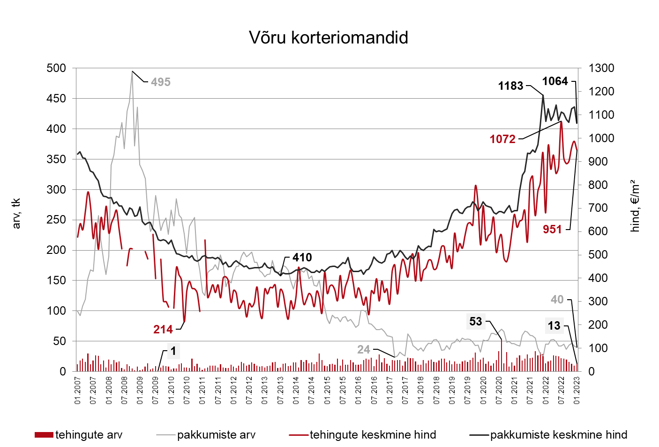
Tehinguhind on muutunud võrreldes:
- hinnatipuga (juuli 2022): -11%
- põhjaga (juuni 2010): +344%
- eelmise kuuga: -4%
- viimase aasta pakkumishinna ja tehinguhinna vahe: 19%
- kuu kalleim tehing oli: 130 000 €
- viimase aasta keskmise tehinguhinna muutus: +40%
- eelmise kuu tehingute arv: 10
- selle kuu tehingute arv: 13

Slide 29
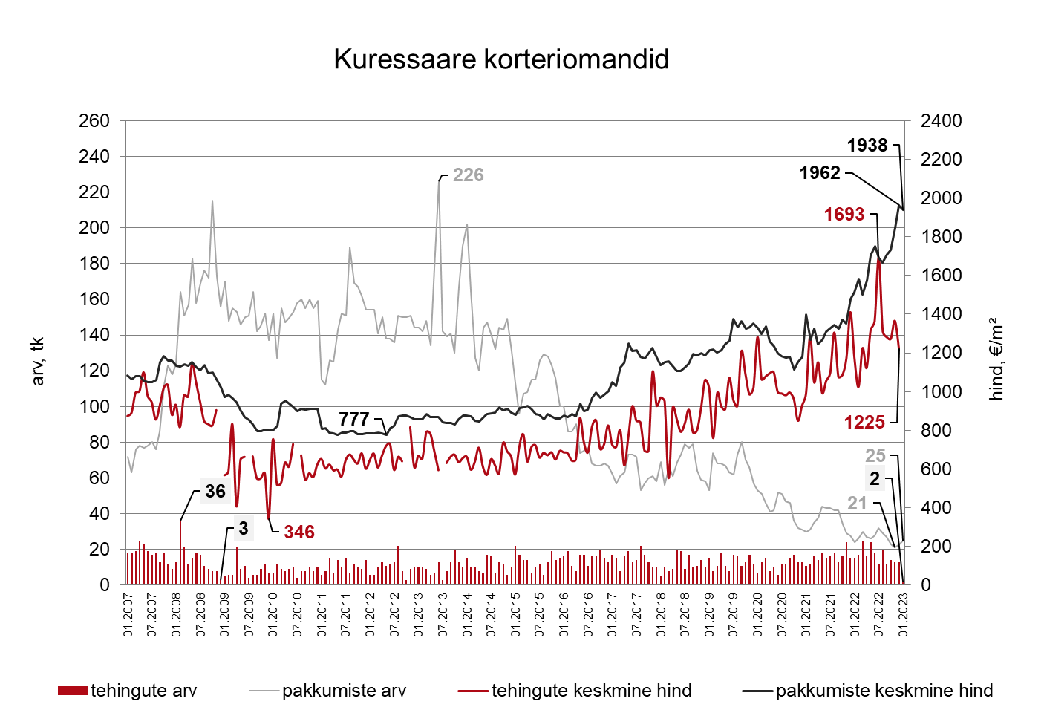
Tehinguhind* on muutunud võrreldes:
- hinnatipuga (juuli 2022): -28%
- põhjaga (aprill 2009): +254%
- eelmise kuuga: -10%
- viimase aasta pakkumishinna ja tehinguhinna vahe: 33%
- dets. 2022 kalleim tehing oli: 110 000 €
- viimase aasta keskmise tehinguhinna muutus: -13%
- eelmise kuu tehingute arv: 13
- selle kuu tehingute arv: 2
* dets. 2022 tehinguhind (tehingute hindasid puudutavad andmed kuvatakse Maa-ameti hinnastatistikas vaid juhul, kui on toimunud vähemalt 5 tehingut

Slide 30
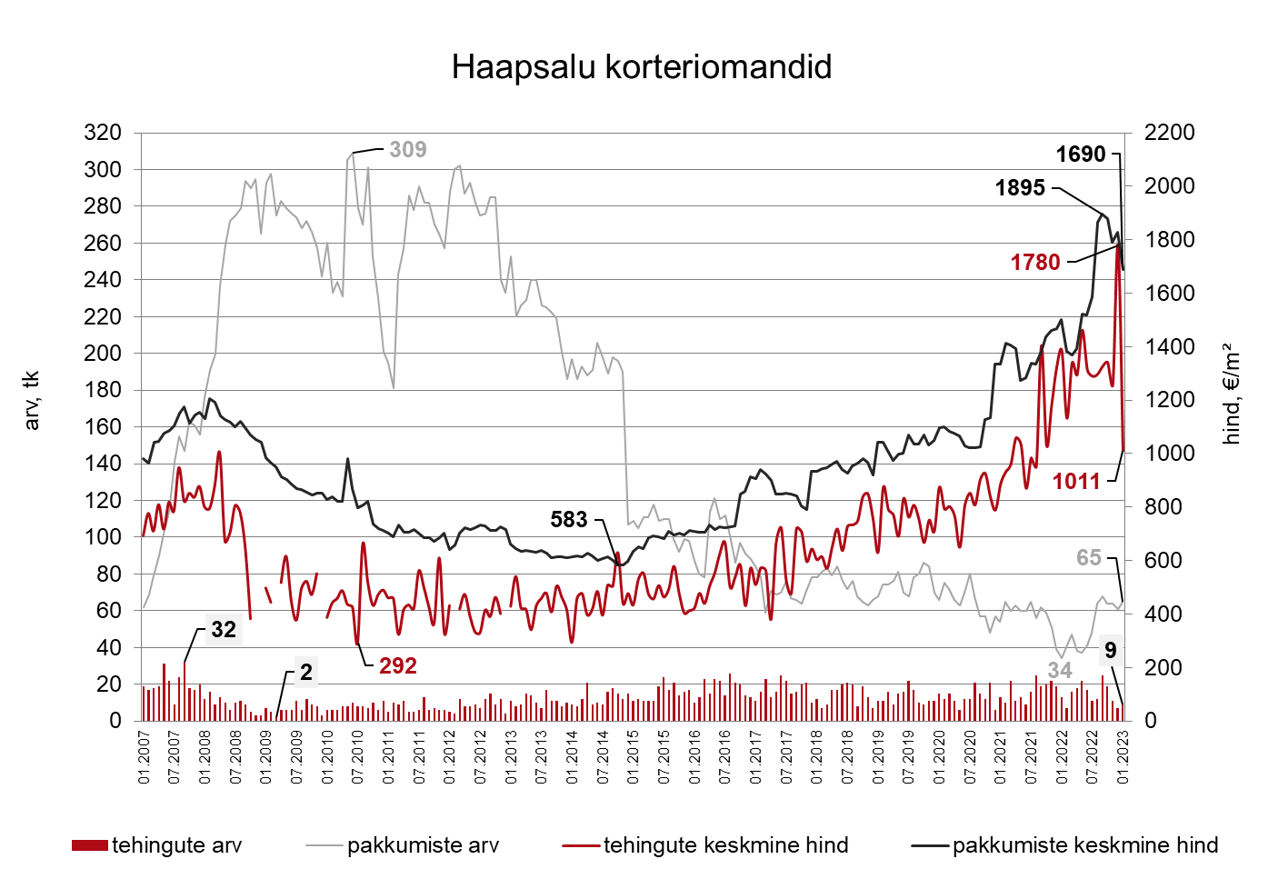
Tehinguhind on muutunud võrreldes:
- hinnatipuga (detsember 2022): -43%
- põhjaga (juuli 2010): +247%
- eelmise kuuga: -43%
- viimase aasta pakkumishinna ja tehinguhinna vahe: 26%
- kuu kalleim tehing oli: 86 000 €
- viimase aasta keskmise tehinguhinna muutus: -27%
- eelmise kuu tehingute arv: 7
- selle kuu tehingute arv: 9

Slide 31
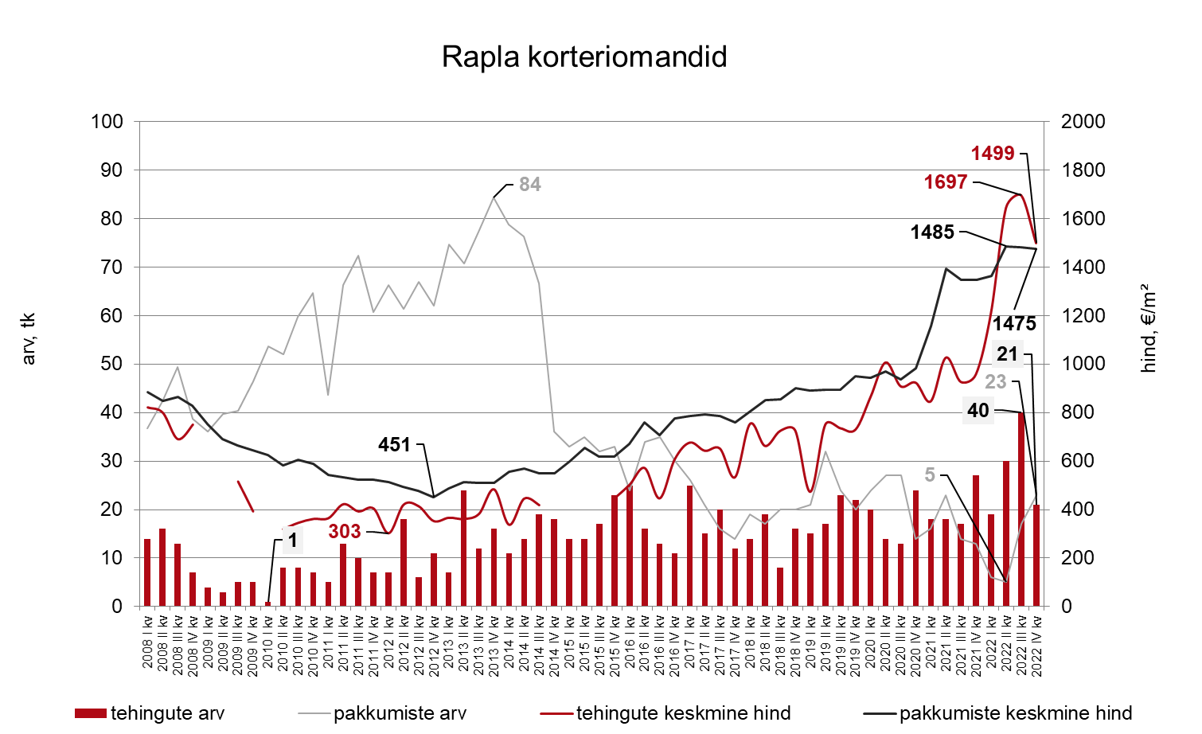
Tehinguhind on muutunud võrreldes:
- hinnatipuga (2022 III kvartal): -12%
- põhjaga (2012 I kvartal): +395%
- eelmise kvartaliga: -12%
- kvartali kalleim tehing: 170 000 €

Slide 32
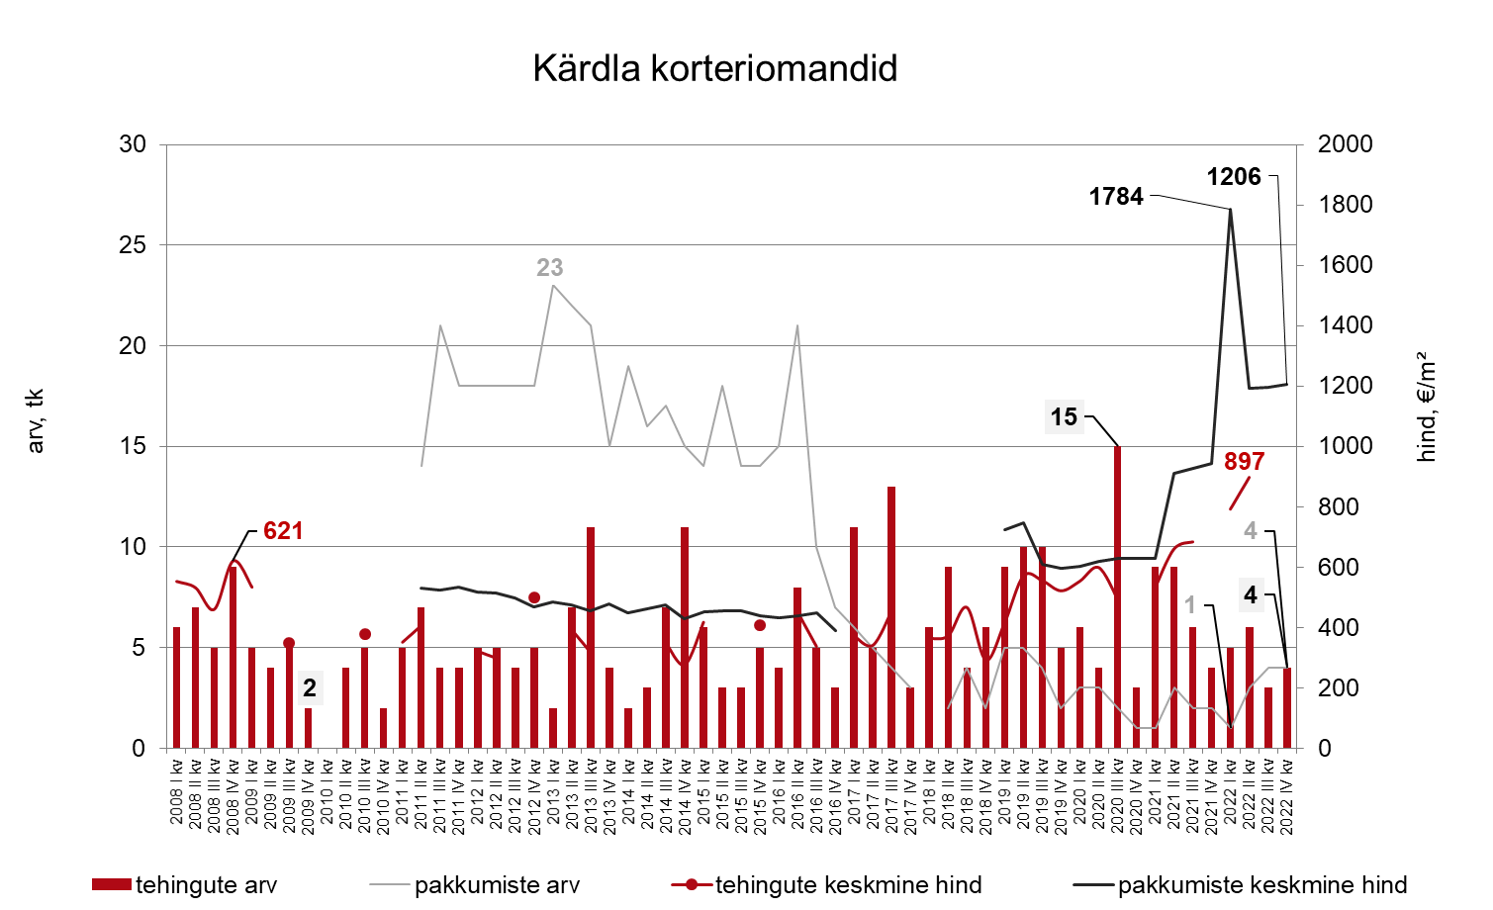
Tehinguhind* on muutunud võrreldes:
- hinnatipuga (2022 I kvartal): +13%
- põhjaga (2014 IV kvartal): +224%
- eelmise kvartaliga: +13%
- kvartali kalleim tehing: 65 000 €
* 2022 II kvartali andmed (andmed (tehingute hindasid puudutavad andmed kuvatakse Maa-ameti hinnastatistikas vaid juhul, kui on toimunud vähemalt 5 tehingut)

Slide 33
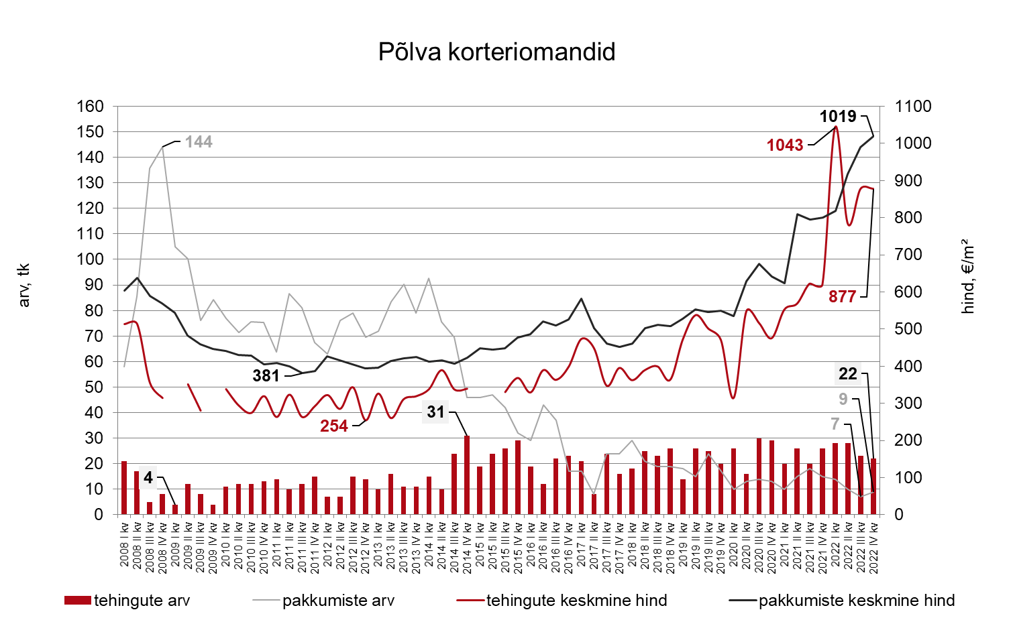
Tehinguhind on muutunud võrreldes:
- hinnatipuga (2022 I kvartal): -16%
- põhjaga (2012 IV kvartal): +245%
- eelmise kvartaliga: +0,04%
- kvartali kalleim tehing: 73 000 €

Slide 34
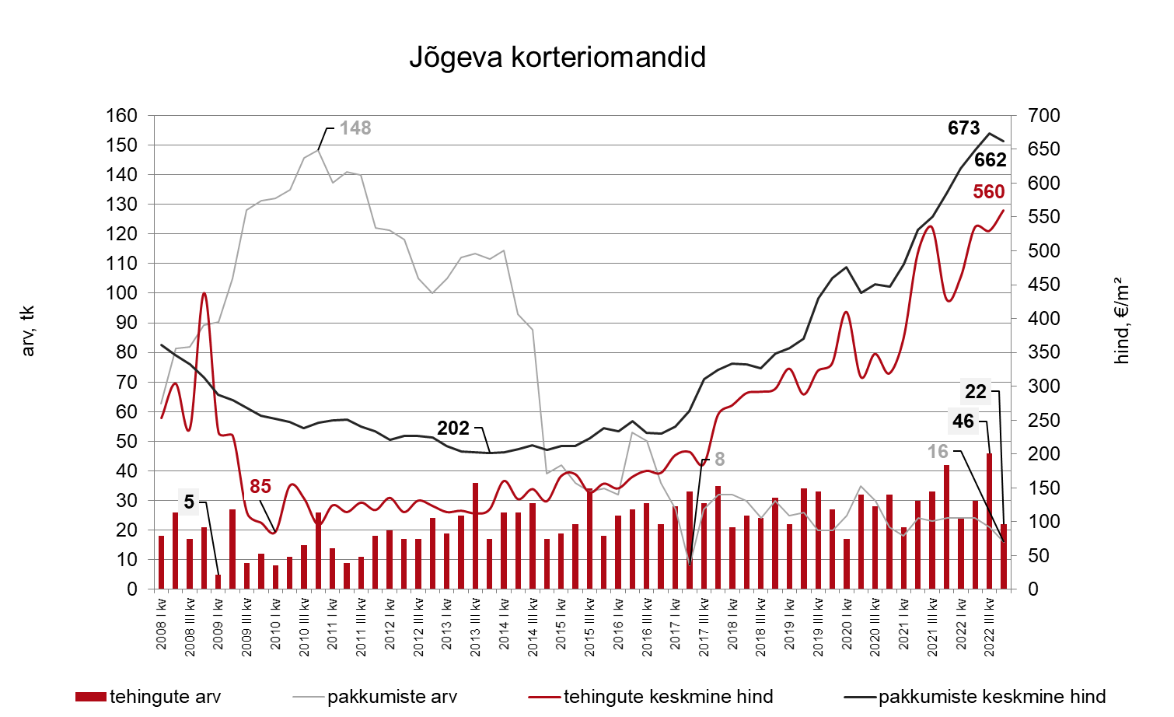
Tehinguhind on muutunud võrreldes:
- hinnatipuga (2022 II kvartal): +5%
- põhjaga (2010 I kvartal): +559%
- eelmise kvartaliga: +6%
- kvartali kalleim tehing: 41 000 €

